Slide 1
第2节 康普顿效应

Slide 2
一.康普顿对X射线散射的研究
1.光的散射
光在介质中与物质微粒相互作用,因而传播方向发生改变,这种现象叫做光的散射
2.康普顿效应
1923年康普顿在做 X 射线通过物质散射的实验时，发现散射线中除有与入射线波长相同的射线外，还有比入射线波长更长的射线，其波长的改变量与散射角有关，而与入射线波长 和散射物质都无关。

Slide 3
3.康普顿散射的实验装置与规律：
X 射线管
晶体
光阑
散射波长λ
λ₀
ϕ
探
测
器
石墨体
(散射物质)
X 射线谱仪

Slide 4
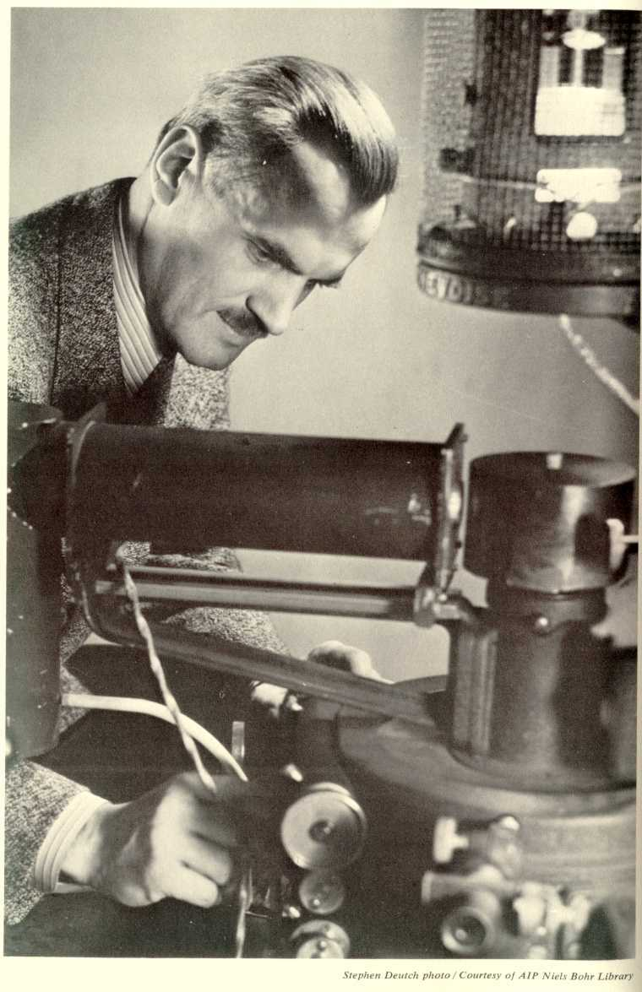
康普顿正在测晶体对X 射线的散射
按经典电磁理论：如果入射X光是某种波长的电磁波，散射光的波长是不会改变的！

Slide 5
.
.
ϕ
O
散射中出现 λ≠λ₀ 的现象，称为康普顿散射。
.
=0
.
.
.
.
.
.
.
.
.
.
.
.
.
.
.
.
.
康普顿散射曲线的特点：
.
.
ϕ
O
.
=45
.
.
.
.
a.除原波长λ₀外出现了移向长波方向的新的散射波长λ 。
.
.
.
.
.
.
.
.
.
.
.
.
ϕ
O
.
.
=90
b.新波长λ 随散射角的增大而增大。
.
.
.
.
.
.
波长的偏移为
.
.
.
.
.
.
.
.
.
.
.
.
ϕ
.
O
λ₀
λ
.
=135
.
.
.
.
.
.
.
.
.
.
.
.
.
.
.
.
.
.
.
.
.
.
.
.
.
.
0.700
0.750
λ
o
波长
（A）

Slide 6
康普顿效应发生的条件
波长的偏移只与散射角ϕ 有关，而与散射物质种类及入射的X射线的波长λ₀ 无关，
λ_{c} = 0.0241Å=2.41×10⁻³nm（实验值）
称为电子的Compton波长
只有当入射波长λ₀与λ_{c}可比拟时，康普顿效应才显著，因此要用X射线才能观察到康普顿散射，用可见光观察不到康普顿散射。入射波长较长时，主要产生光电效应。

Slide 7
康普顿效应解释中的疑难
1.经典电磁理论在解释康普顿效应时遇到的困难
①根据经典电磁波理论，当电磁波通过物质时，物质中带电粒子将作受迫振动，其频率等于入射光频率，所以它所发射的散射光频率应等于入射光频率。
②无法解释波长改变和散射角关系。

Slide 8
2.光子理论对康普顿效应的解释
①若光子和外层电子相碰撞，光子有一部分能量传给电子，散射光子的能量减少，于是散射光的波长大于入射光的波长。
②若光子和束缚很紧的内层电子相碰撞，光子将与整个原子交换能量，由于光子质量远小于原子质量，根据碰撞理论， 碰撞前后光子能量几乎不变，波长不变。
③因为碰撞中交换的能量和碰撞的角度有关，所以波长改变和散射角有关。

Slide 9
康普顿散射实验的意义
1.有力地支持了爱因斯坦“光量子”假设；
2.首次在实验上证实了“光子具有动量”的假设；
3.证实了在微观世界的单个碰撞事件中，动量和能量守恒定律仍然是成立的。
康普顿的成功也不是一帆风顺的，在他早期的几篇论文中一直认为散射光频率的改变是由于“混进来了某种荧光辐射”；在计算中起先只考虑能量守恒，后来才认识到还要用动量守恒。
康普顿于1927年获诺贝尔物理奖。

Slide 10
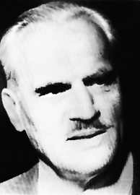
康
普
顿
效
应
康
普
顿
效
应
1927
康普顿,1927年获诺贝尔物理学奖
(1892-1962)美国物理学家

Slide 11
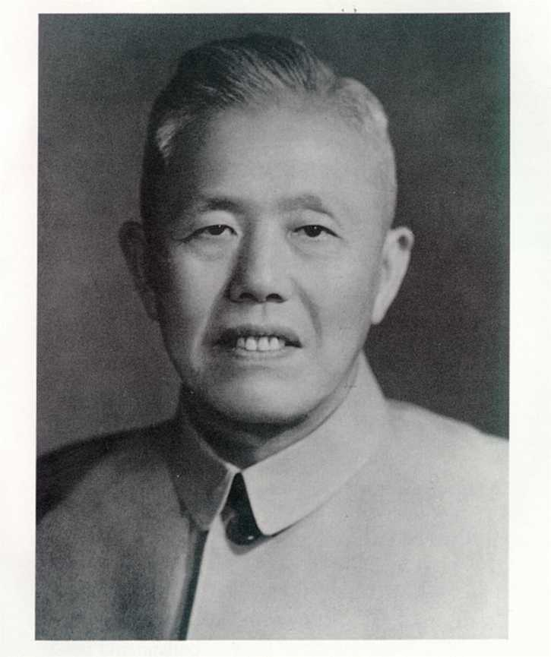
吴有训对研究康普顿效应的贡献
1923年,参加了发现康普顿效应的研究工作.
1925—1926年，吴有训用银的X射线(λ₀ =5.62nm) 为入射线, 以15种轻重不同的元素为散射物质，
在同一散射角( )测量各种波长的散射光强度，作了大量 X 射线散射实验。
对证实康普顿效应作出了重要贡献。
吴有训
（1897-1977）

Slide 12
光子的动量和能量

Slide 13
二、光的波粒二象性
动量能量是描述粒子的,
频率和波长则是用来描述波的

Slide 14
光学发展史
惠更斯波动说
麦克斯韦电磁说
波动性
1690
1864
T/年
1672
1905
牛顿
微粒说
爱因斯坦光子说
粒子性
光的性质 | 实验事实 | 描述的物理量
波动性
粒子性
光的干涉
光的衍射
ν、λ
光电效应
康普顿效应

Slide 15
托马斯·杨
双缝干涉
实验
菲涅耳
衍射实验
赫兹
电磁波实验
惠更斯波动说
麦克斯韦电磁说
波动性
1690
1801
1814
1864
1916
1888
T/年
1672
1905
1922
牛顿
微粒说
爱因斯坦光子说
粒子性
赫兹
发现光电效应
康普顿效应
密立根
光电效应实验
牛顿微粒说占主导地位
波动说
渐成真理

Slide 16
光既具有粒子性，又具有波动性。
惠更斯波动说
麦克斯韦电磁说
爱因斯坦
光的波粒二象性
波动性
1909
T/年
1690
1864
1672
1905
牛顿
微粒说
粒子性
爱因斯坦光子说

